Slide 1
Hlasování ohledně nejvhodnějších termínů pro zápočtové testy
Odkaz dorazí dnes e-mailem
https://is.muni.cz/tudle/mjuy

Slide 2

Lže statistika?
ANEB JAK REPORTOVAT DATA A NEKAZIT SOCIOLOGŮM POVĚST

Slide 3
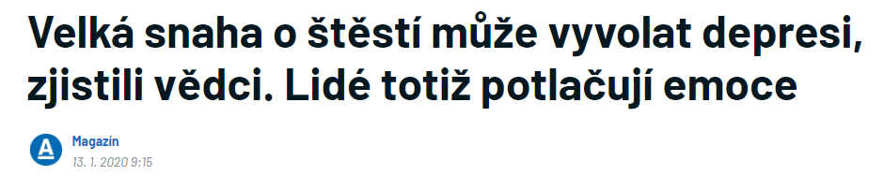
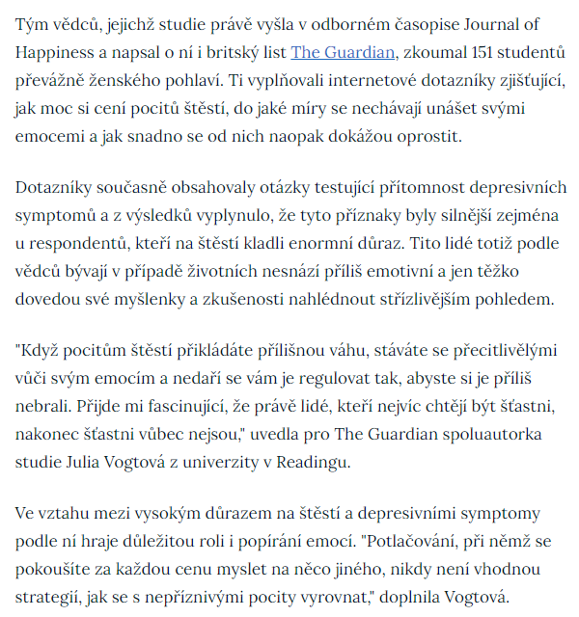

Slide 4
Nejčastější chyby při interpretaci výzkumů v médiích
Záměna ankety se seriózním výzkumem
Zobecnění výsledků výzkumu z konkrétní cílové skupiny na běžnou populaci (či širší cílovou skupinu)
Interpretace výsledků nad rámec zjišťovaných údajů
Nepřesná interpretace znění otázky (či variant odpovědí)
Neúplné sdělení (Důvěra ve veřejného činitele „X“ klesla; ale klesla v rámci statistické chyby a zároveň je důvěra v něj stále nejvyšší v porovnání s ostatními veřejnými činiteli)
Srovnávání výsledků metodicky nesrovnatelných výzkumů (jiný vzorek, jiná metoda – např. anketa versus kvótní sběr)
Uvedení výsledků výzkumu bez zdroje (kdo a jak realizoval…)
Použití časově zastaralých či věcně překonaných dat
Neověření si původu výzkumu, solidnosti realizátora

Slide 5
Výzkumná zpráva
Většinou směsice textů, tabulek a grafů
Obecně platí:
  Pište srozumitelně
  Preferujte psaní v 1. osobě (autorský plurál vědecká komunita nerada vidí, pokud je autorem jen jeden člověk)
  Tabulky a grafy určitě uvádějte – jednak tím ušetříte místo, jednak je to přehlednější
  Do textu ideálně nepište, to co je v tabulce a naopak – je to zbytečné dublování obsahu
  Účelem textové části je INTERPRETOVAT
  → TRENDY, GENERALIZACE, ASOCIACE

Slide 6
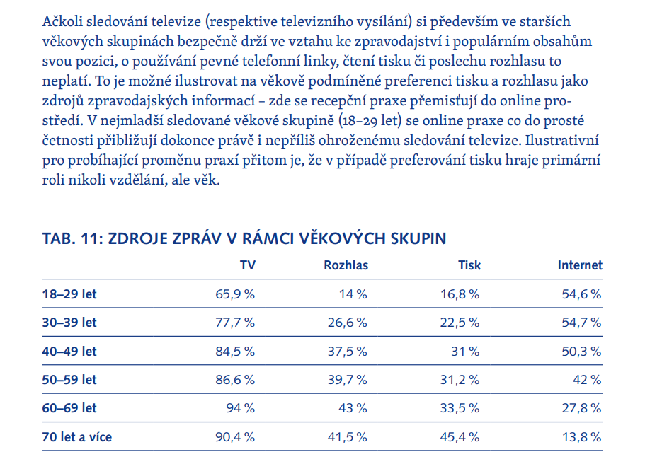

Příklad reportu z praxe
MACEK, Jakub, Alena MACKOVÁ, Kateřina ŠKAŘUPOVÁ a Lenka WASCHKOVÁ CÍSAŘOVÁ. Stará a nová média v každodennosti českých publik (výzkumná zpráva). Brno: Masarykova univerzita, 2015. 24 s.

Slide 8
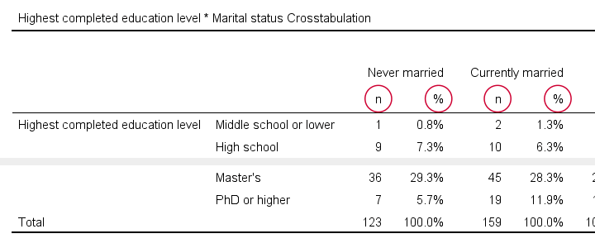
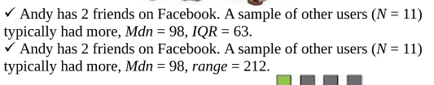
Jak zapisovat výsledky
Minimum objektivity vyžaduje vždy alespoň jedno srovnání
  když uvádíme nějaká čísla, vždy musíme zjistit, k čemu se vztahují a co je ten celek (absolutní čísla)
  https://www.spss-tutorials.com/spss-apa-contingency-tables/

Slide 9
Grafy jsou jako mapa. Mohou nám skvěle ukázat směr, ale když je blbě zorientujeme, je dost jednoduché vyrazit na úplně jinou stranu, než jsme chtěli.

Slide 10
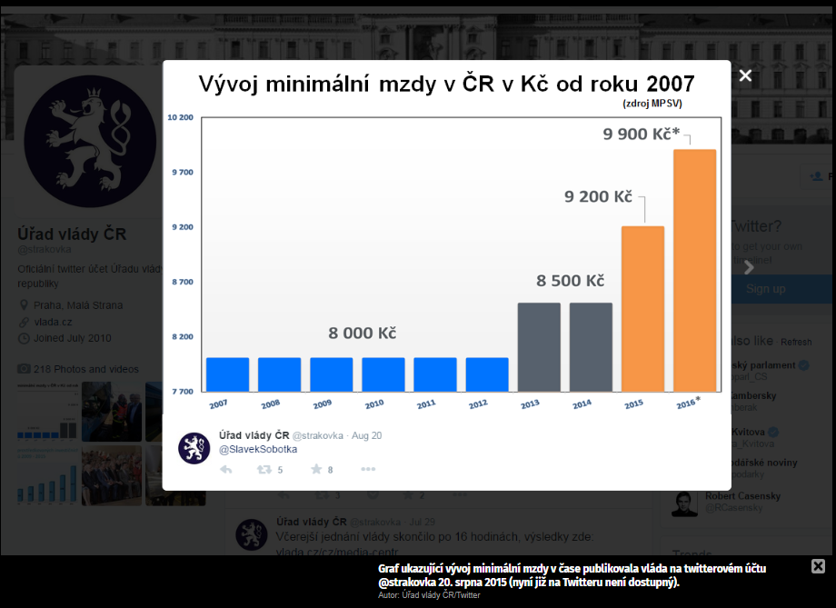

Slide 11
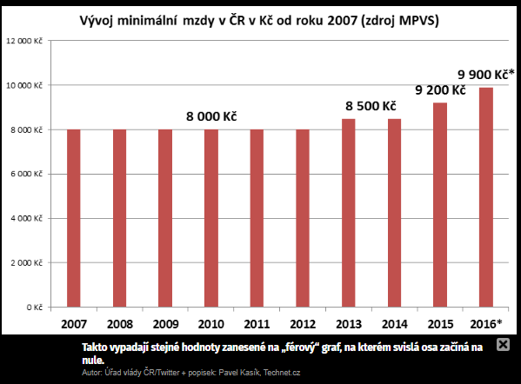

Slide 12
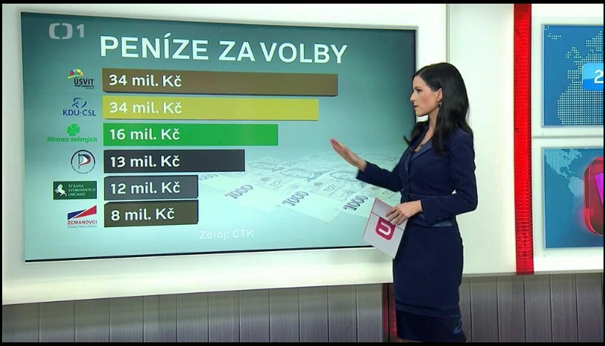

Slide 13
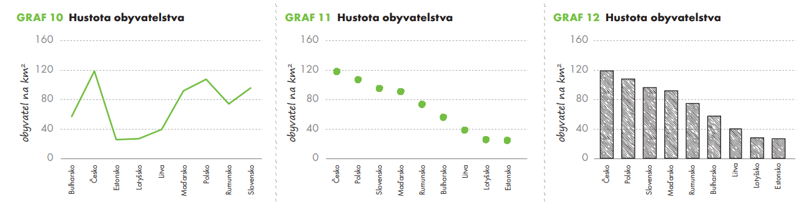
Zdroj: O složitém jednoduše – populárně naučná příručka Českého statistického úřadu

Slide 14
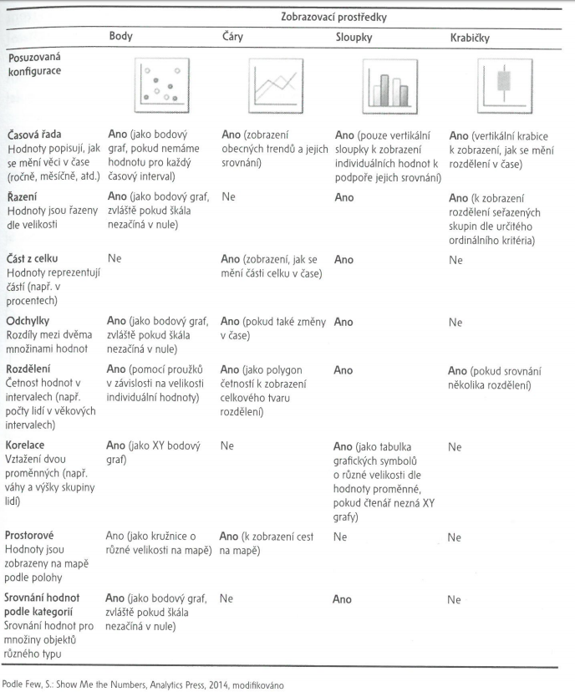
Shrnutí grafů
Histogram – distribuce hodnot ( Histogram je na první pohled podobný normálnímu sloupcovému grafu, na rozdíl od něj ale sloupce nepředstavují konkrétní hodnoty, ale právě intervaly hodnot. Histogram tedy použijeme v situaci, když na horizontální ose máme příliš mnoho hodnot a zobrazování každé jednotlivé z nich v grafu by nedávalo smysl.)
Sloupcový graf – nejvíce univerzální, ideální pro porovnání četností
Koláčový graf/sloupcový poměrový – zajímá nás poměr mezi hodnotami
Krabičkový graf (box plot) – distribuce hodnot s důrazem na odlehlé a střední hodnoty
Čárový graf – trendy, časové řady

Slide 15
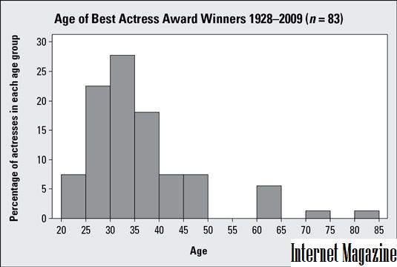
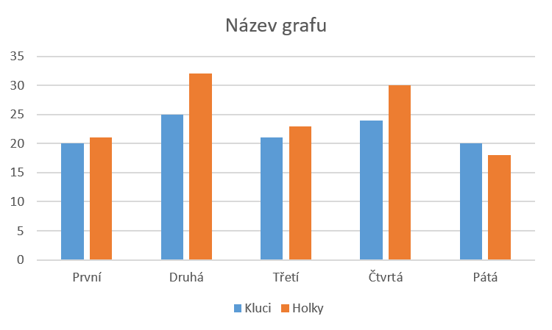
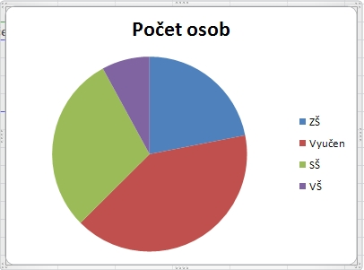
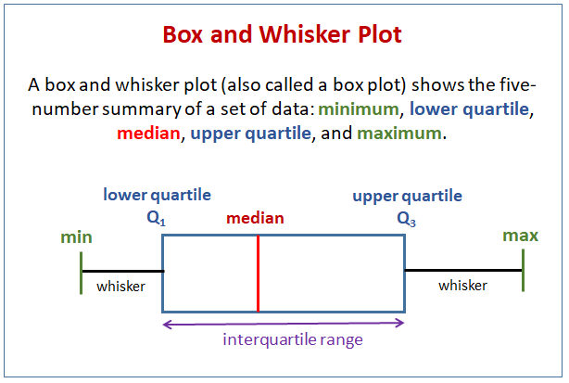
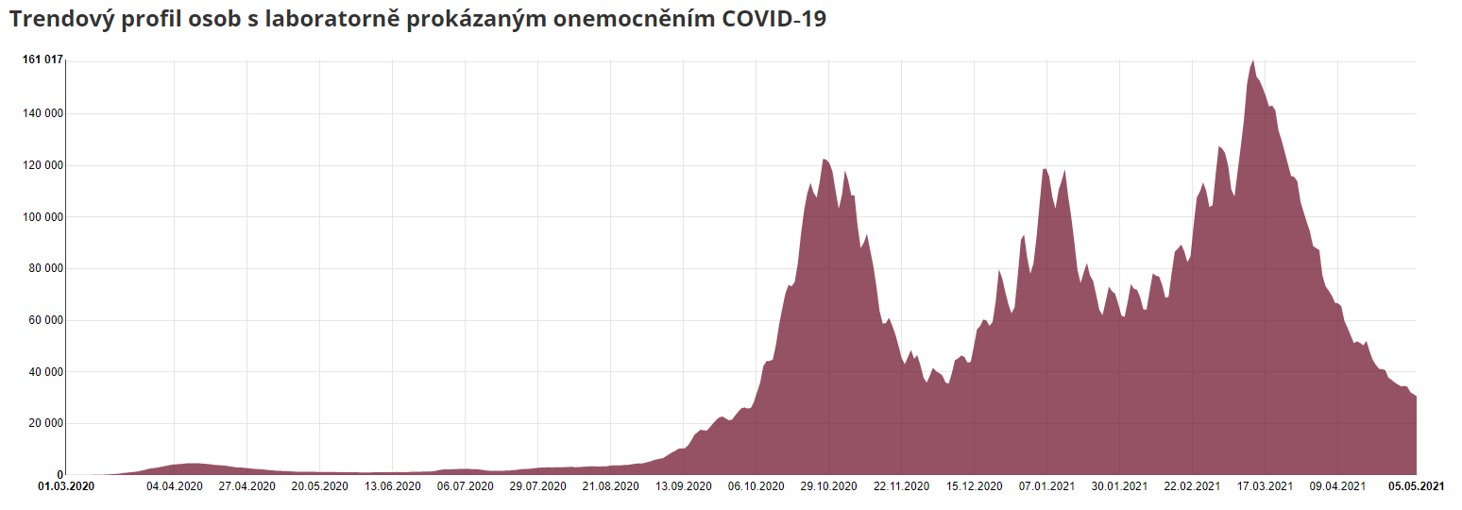
Příklady správného použití jednotlivých typů grafů

Slide 16
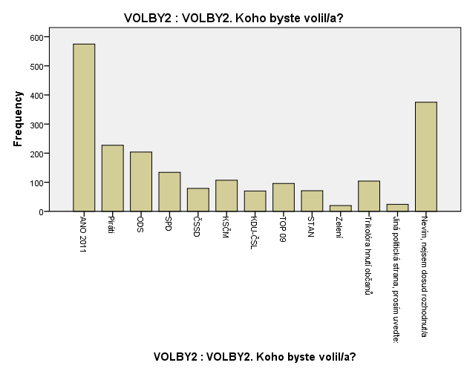
Explorační graf z SPSS

Slide 17
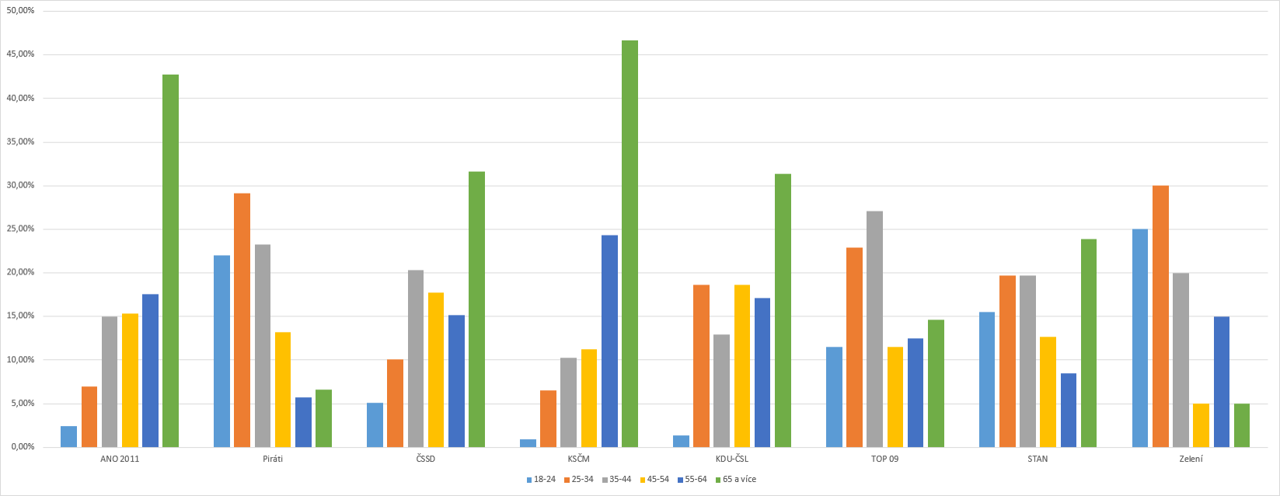

Slide 18
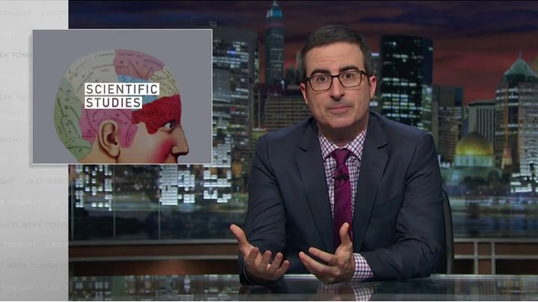


Kam mrknout dál, pokud mě data baví?
Last week tonight a věda – jak interpretovat a nebýt za blbce - https://www.youtube.com/watch?v=0Rnq1NpHdmw
Slepé skvrny od Daniela Prokopa (bývalého šéfa výzkumu v Medianu) – o chudobě, vzdělávání, populismu a dalších výzvách české společnosti
O složitém jednoduše – populárně naučná příručka Českého statistického úřadu - https://www.czso.cz/documents/10180/111112819/99020519.pdf/68406c94-f327-4b60-a8ec-3499ebf3e94c?version=1.1

Slide 19
